Slide 1
3장 오라클 DB시작하기 https://nuberus.blog.me/221586518110
컴퓨터정보과
김계숙

Slide 2
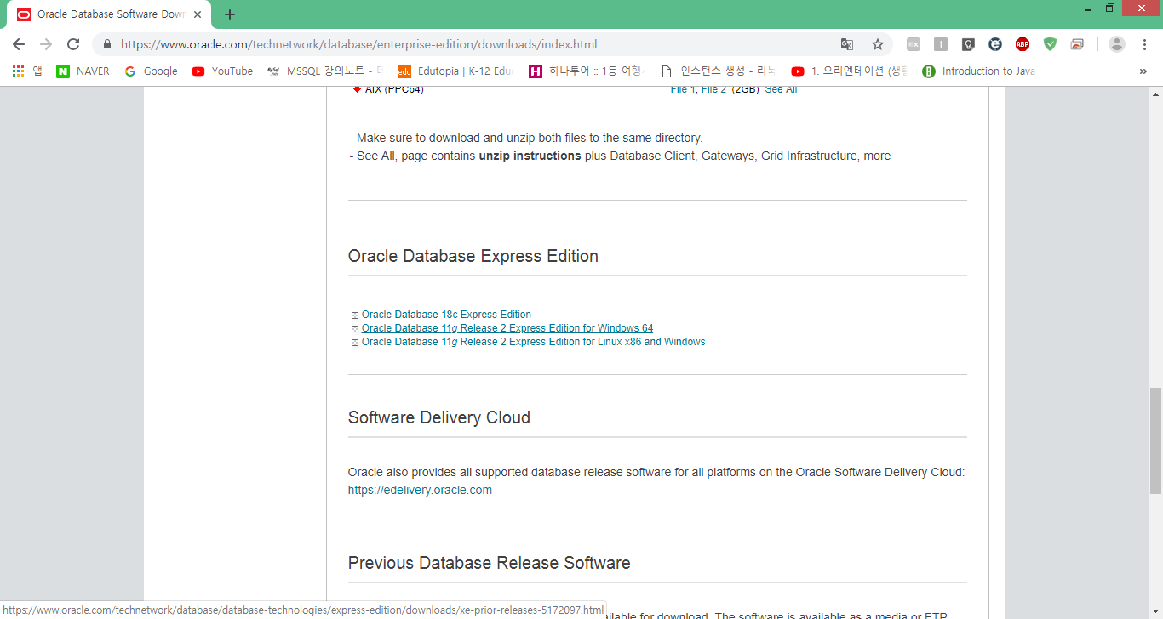
오라클 XE 11g R2 설치
XE(Express Edition) –
https://www.oracle.com/technetwork/database/enterprise-edition/downloads/index.html
파일명 :
OracleXE112_Win64.zip

Slide 3
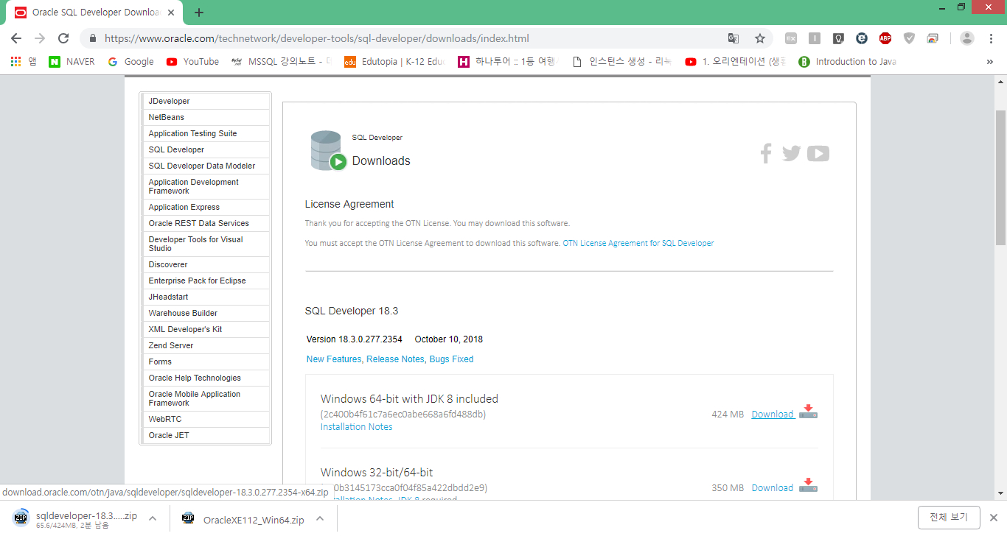
SQL Developer 설치
파일명 : sqldeveloper-18.3.0.277.2354-x64.zip
https://www.oracle.com/technetwork/developer-tools/sql-developer/downloads/index.html
C:\sqldeveloper\에 압축 풀어 설치

Slide 4
오라클 사용자 생성 및 권한 주기
사용자 생성
CREATE USER test IDENTIFIED BY 1234
DEFAULT TABLESPACE users
TEMPORARY TABLESPACE temp;
권한 주기
GRANT connect, resource, dba TO test;
접속하기
>sqlplus test/1234
>connect test/1234
확인하기
show user

Slide 5
제약조건
테이블 수준에서 이루어지는 작업에 대한 규칙
모든 제약조건은 시스템 카탈로그에 저장
칼럼 수준에서 제약조건 정의
테이블 수준에서 제약조건 정의
CONSTRAINT 이름이 자동 생성됨
CREATE TABLE test(
id char(3) PRIMARY KEY,
….);
CREATE TABLE test(
id char(3)
CONSTRAINT id_pk PRIMARY KEY,
….);
사용자가 CONSTRAINT 명명
CREATE TABLE test(
id char(3),
first_name VARCHAR2(20),
PRIMARY KEY(id) ….);
CREATE TABLE test(
id char(3),
first_name VARCHAR2(20),
CONSTRAINT id_pk PRIMARY KEY(id) ….);

Slide 6
NOT NULL
애트리뷰트는 디폴트로 NULL 값을 가질 수 있음
NULL 값이 칼럼에 삽입되는 것을 막음
(2) UNIQUE
동일한 애트리뷰트 값을 갖는 튜플이 두 개 이상 존재 하지 않도록 보장
NULL 값을 가질 수 있음
MS SQL SERVER는 자동적으로 해당 애트리뷰트에 인덱스 생성
CREATE TABLE students(
student_name VARCHAR2(20) NOT NULL,
student_id NUMBER(6) NOT NULL,
email VARCHAR2(20),
……
CONSTRAINT student_email_uk UNIQUE(email)
);

Slide 7
(3) DEFAULT
애트리뷰트에 NULL값 대신 특정 값으로 기본값으로 정할 수 있음
(4) CHECK
칼럼에 대해 값의 범위를 지정하여 범위 밖의 값은 삽입제한
하나의 칼럼이 여러 개의 CHECK 제약조건을 가질 수 있음
CREATE TABLE students(
name char (3) primary key
student_id char(6) NOT NULL,
……
prof_id char(3),
CONSTRAINT student_professor_ck
CHECK (prof_id >= 100 AND prof_id <=103),
CONSTRAINT student_professor FOREIGN KEY(prof_id)
REFERENCES professor(id)
);

Slide 8
(5) PRIMARY KEY
애트리뷰트에 NULL값 대신 특정 값으로 기본값으로 정할 수 있음
(6) FOREIGN KEY
같은 테이블이나 다른 테이블과 관계를 맺을 때, 그 테이블의 PRIMARY KEY나 UNIQUE KEY 간에 성립
CREATE TABLE students(
student_name VARCHAR2(20) NOT NULL,
student_id NUMBER(6) NOT NULL,
email VARCHAR2(20), ……
CONSTRAINT student_id_pk PRIMARY KEY(student_id)
);
CREATE TABLE professor(
id char(3) primary key,
name varchar(10) not null );
CREATE TABLE student(
name varchar(20) NOT NULL,
student_id char(6) NOT NULL,
prof_id char(3),
CONSTRAINT student_professor_fk FOREIGN KEY(prof_id)
REFERENCES professor(id));

Slide 9
DDL 실습(db: college)
Table : prof
Table : dept
Attribute | p_id | p_name | room_no
Datatype | char(3) | nvarchar2(10) | char(4)
Constraint | pk | not null
Data | 100 | 오용철 | 504
 | 101 | 이상혁 | 306
 | 102 | 김진환
 | 103 | 윤미래 | 207
Attribute | d_id | d_name
Datatype | char(2) | nvarchar2(20)
Constraint | pk | not null
Data | 11 | 게임공학과
 | 13 | 전자공학과
 | 15 | 컴퓨터공학과
 | 17 | 경제학과
Table : student
Attribute | s_id | s_name | age | addr | d_id | p_id
Datatype | char(10) | nvarchar2(10) | smallint | nvarcha2r(50)
Constraint | pk | not null | 0이상 200미만 |  | fk | fk
Data | 2004150051 | 황도경 | 25 | 경기도 일산시 | 15 | 100
 | 2007150006 | 곽나리 | 22 | 서울시 영등포구 | 15 | 100
 | 2005112033 | 이민구 | 24 | 경기도 군포시 | 11 | 101
 | 2007134012 | 김승현 | 22 | 서울시 성북구 | 13 | 101
 | 2008170020 | 박신애 | 25 | 경기도 일산시 | 17 | 102
 | 2006170022 | 유진이 | 25 | 서울시 영등포구 | 17 | 103

